Slide 1

Traiter l’insatisfaction :
Un levier d’amélioration de la Satisfaction clients
07 AVRIL 2022
Heure du Jeudi

Slide 2

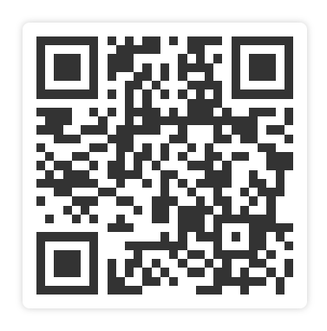
Un quiz pour tester nos connaissances : cliquer ICI !
Ou en flashant le QR CODE

Slide 3
1. Traiter une réclamation
  Quels sont les enjeux ?
  Comment identifier une réclamation ?
  Qui fait quoi ?
  Comment traiter une réclamation ?
  Comment suivre l’insatisfaction ?
2. Être à l’écoute grâce aux levées d’anonymat
  Faire de la satisfaction un élément différenciant
  L’outil de traitement des levées d’anonymat
  Comment traiter les levées positives ?
  Comment traiter les levées négatives ?
  Comment saisir le traitement sur l’outil ?
3. Atelier en équipe

Slide 4
01
Traiter une réclamation
  Quels sont les enjeux ?
  Comment identifier une réclamation ?
  Qui fait quoi ?
  Comment traiter une réclamation ?
  Comment suivre l’insatisfaction ?

Slide 5

a. Quels sont les enjeux ?
Le traitement de la réclamation est un levier fort pour améliorer la satisfaction de nos clients
Une progression forte
en 2021 et 2022
(Source SAE)
Répondre aux attentes de nos clients
  Améliorer l’expérience client
Se démarquer dans un environnement très concurrentiel
Transformer le pépin en pépite…et renouer le lien avec nos clients

Slide 6

b. Comment identifier une réclamation ?
en
Quelle est la différence entre une demande de service et une réclamation ?
Une demande de service ou de prestation (clôture de comptes, demande de remboursement de frais, demande d'information, de clarification) n’est à l’origine pas une réclamation.
Cependant, une demande non traitée peut rapidement se transformer en réclamation
Une réclamation est une déclaration actant le mécontentement d’un client envers un professionnel ou un dysfonctionnement de l’Entreprise
Quelques questions à se poser
La demande/question est-elle liée à la relation commerciale (question sur tarification ou remise de frais, calculs d’intérêts livrets….) ?
  ➔ Si oui : son traitement est du ressort du réseau
La demande/question est-elle liée à une erreur de l’agence/service qui entraine un préjudice pour le client ?
  ➔ Si oui : cela relève du Service Réclamations
Toutes les démarches utiles au traitement de l’insatisfaction du client ont-elles été effectuées par le service/ l’agence ? (envoi d’un Myflow, appel à l’ assistance…)
  ➔ Si oui : cela relève du Service Réclamations

Slide 7


b. Comment identifier une réclamation ?
Selon les principaux sujets de réclamation
Par canal de communication
En face à face
Par téléphone
Par e-mail
Par courrier
LA TARIFICATION
  Incompréhension sur la tarification appliquée
  Frais sur incidents
LA CONTESTATION D’OPÉRATIONS OU DE CONDITIONS
  Délais de traitement (règlement succession, remboursement fraude, transfert, …)
  Crédits immo (montage, déblocage, assurance…)
  Prélèvement (nature, rejet…)
  Réserve automatique sur chèque
LA RELATION COMMERCIALE
  Absence de rappel ou difficultés à joindre son conseiller
  Dégradation de la relation
  Non réponse à une demande
  Pression concurrentielle

Slide 8

c. Qui fait quoi ?
Une organisation en 3 niveaux, au service du client
Le Médiateur
Le Service Réclamation
L’agence
NIVEAU 1 : L’agence traite la réclamation simple
Une demande de service ou de prestation (clôture de comptes, demande de remboursement de frais),
Une demande d’information ou de de clarification
NIVEAU 2 : Le Service Réclamations traite la réclamation complexe
Peut avoir un impact sur l’image ou engage la CEGEE (ex : NATIXIS)
Les indemnisations liées à un préjudice ou à un dysfonctionnement.
Je transmets au département Réclamation via AQUAREL, sous 3 jours
NIVEAU 3 : Uniquement à l’initiative du client
Si les échanges avec l’ Agence et le Service Réclamation n'ont pu aboutir à une solution qui convienne au client

Slide 9


d. Comment traiter une réclamation en agence ?
Par une démarche positive autour de :
L’écoute : Le client a besoin d’exprimer son mécontentement
La réactivité : Le client apprécie une prise en charge rapide
La convivialité : Sourire, garder son calme
Le lieu : Le client souhaite être considéré et reçu dans une zone confidentielle
La reconnaissance : Eviter de mettre en doute les propos du client
La posture : Parler moins fort oblige le client à naturellement baisser le ton

Slide 10

d. Comment traiter une réclamation en agence ?
Par une écoute active :
J’identifie le motif d’insatisfaction et je reformule l’attente du client
Je cherche des solutions avec le client pour que la situation ne se reproduise plus
J’explique la situation et j’argumente avec des termes simples
J’apporte la réponse oralement et immédiatement si possible
Je m’assure que le client a bien compris et qu’il est satisfait de la solution proposée
Après le départ du client, la saisie d’un CRE permet de conserver une trace de la réclamation (motif, produit) et de la suite qui y a été réservée (explication donnée, geste commercial consenti…..)

Slide 11
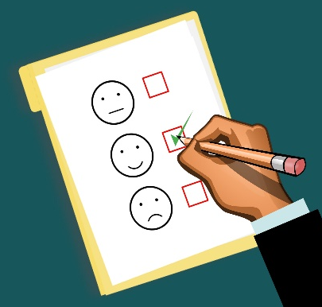
d. Comment traiter une réclamation en agence ?
Démontrer notre réactivité
Une réclamation bien traitée peut faire basculer un client de « pas du tout satisfait » à « très satisfait ».

Slide 12

d. Comment traiter une réclamation ?
Lorsque les échanges entre l’agence et le client n’ont finalement pas abouti :
Le motif d’insatisfaction peut engager la responsabilité juridique de l’établissement
Il peut y avoir un impact sur l’image de la CEGEE (ex: NATIXIS)
L’indemnisation est liée à un préjudice ou à un dysfonctionnement de la CEGEE
Il s’agit d’une réclamation complexe qui nécessite
l’intervention du département réclamations :
Je transmets au Département Réclamations via AQUAREL, sous 3 jours

Slide 13
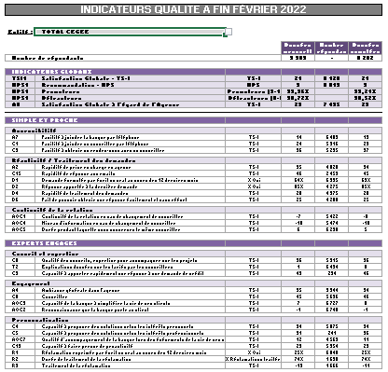

e. Comment suivre l’insatisfaction ?
Au travers de l’enquête SAE, nos clients s’expriment chaque année sur le traitement de la réclamation :
          Suivi SAE : Cliquez ICI
  [Mes accès métiers – Satisfaction Clients – SAE – Résultats – 2022]
« Que l’issue ait été favorable ou non, votre réclamation a-t-elle été traitée ? »
« Quelle est votre satisfaction sur la façon dont a été traitée cette réclamation par la CE ? »
TS-I : % des très satisfaits – % des insatisfaits

Slide 14
2
2. Une écoute active grâce aux levées d’anonymat
  Faire de la satisfaction un élément différenciant
  L’outil de traitement des levées d’anonymat
  Comment traiter les levées positives ?
  Comment traiter les levées négatives ?
  Comment saisir le traitement sur l’outil ?

Slide 15

a. Faire de la satisfaction un élément différenciant
Les levées d’anonymat, un bon moyen :
D’interagir au quotidien avec le client
De détecter et de solutionner les sources d’insatisfaction
De remercier et de valoriser son client
De faire de la recommandation active
De faire de la satisfaction un outil de conquête

Slide 16
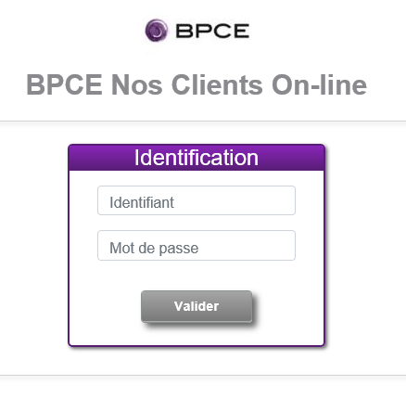
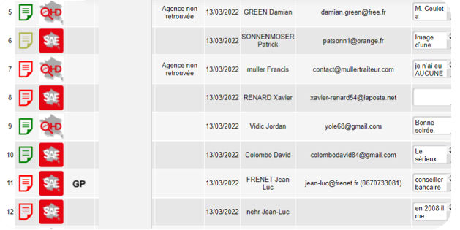

b. L’outil de traitement des levées d’anonymat
NOS CLIENTS ONLINE
De nouvelles levées d’anonymat SAE et QHD arrivent tous les jours !
Enquête à chaud QHD
Enquête à froid SAE
Les clients attendent notre rappel
➔ les agences traitant ces demandes
présentent une baisse de 30%
du nombre de levées d’anonymat négatives

Slide 17

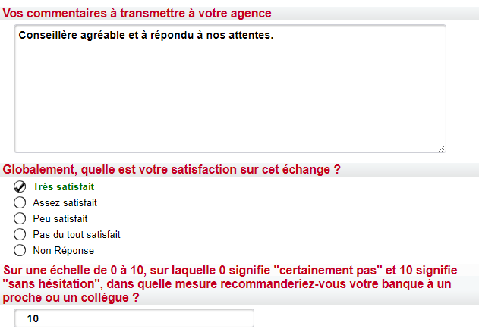
c. Comment traiter les levées d’anonymat positives ?
Le client vient de vous envoyer un message sympathique :
Le client satisfait apprécie :
D’être remercié pour son commentaire très positif
D’être valorisé en tant que client
D’établir un relationnel de qualité avec son conseiller
De bénéficier des offres du moment (rebond commercial)
De partager avec sa famille, ses amis ou ses collègues, les conseils et les offres dont il a bénéficié (recommandation active)

Slide 18

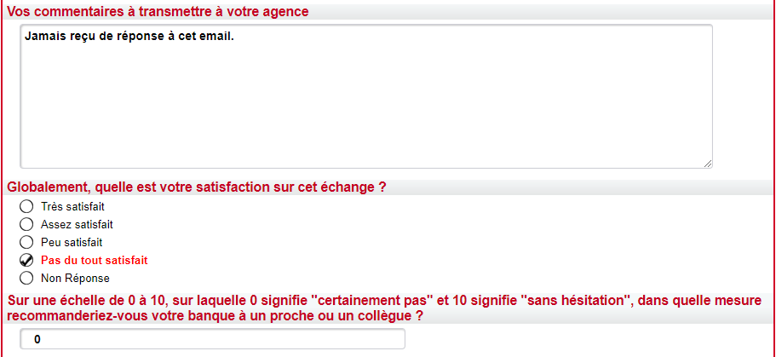
d. Comment traiter les levées d’anonymat négatives ?
Le client vient de vous faire part d’une insatisfaction :
Le client insatisfait attend ;
D’être rappelé immédiatement
De pouvoir exprimer son mécontentement
D’être écouté
D’obtenir des explications détaillées et des excuses le cas échéant
Que des solutions soient proposées
De renouer des relations de confiance

Slide 19
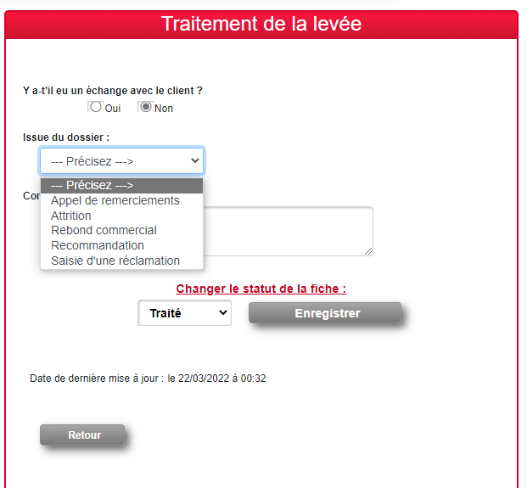
e. Comment saisir le traitement sur l’outil ?
  Pour matérialiser l’échange avec l’outil Nos Clients Online :
Je précise l’issue de l’appel
Je change le statut de la fiche en « Traité » et j’enregistre

Slide 20
3
3. Atelier en équipe
  Temps d’échanges avec l’équipe
  Les bonnes pratiques

Slide 21
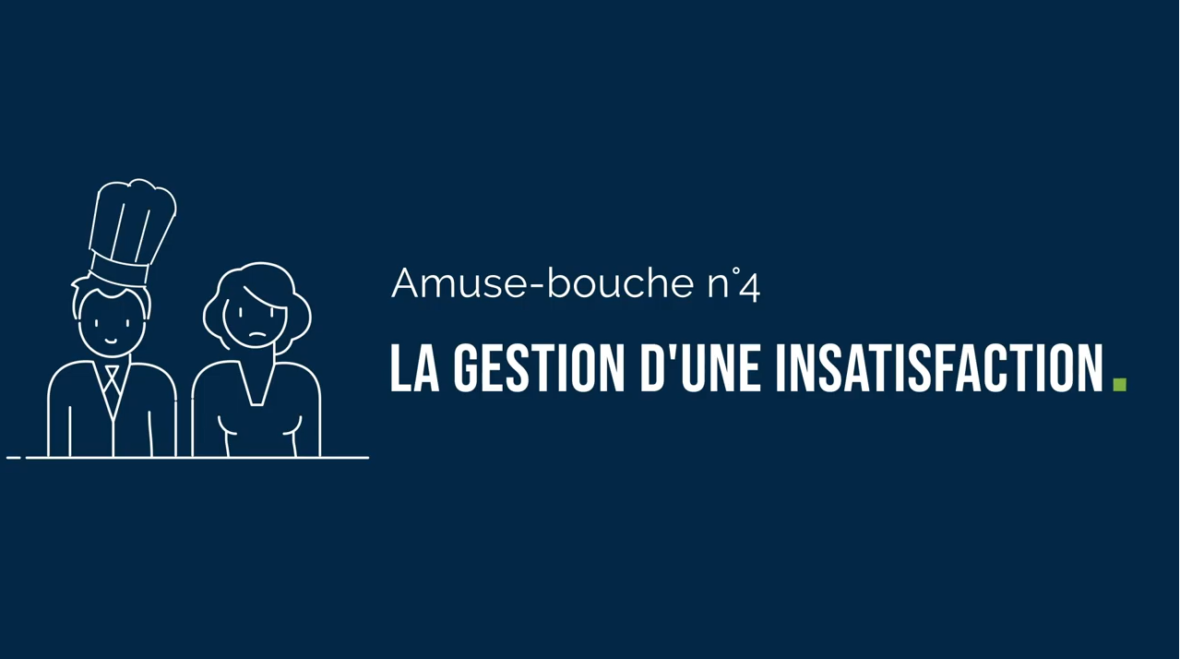
  Temps d’échanges avec l’équipe
Partage autour de la vidéo du cahier de recette :

Slide 22
  Les bonnes pratiques
Quelles sont les bonnes pratiques pour traiter les réclamations que je retiens :
1-
2-
3-
4-
5-

Slide 23
  Temps d’échanges avec l’équipe
Retour d’ expériences sur les dernières levées d’anonymats traitées :
Comment cette démarche a-t-elle été accueillie par les clients ?
A votre sens, quelle est l’utilité de traiter aussi bien les levées positives que négatives ?
Comment avez-vous abordé le sujet de la « recommandation » avec les clients qui ont répondu positivement ?
Dans le cadre du traitement d’une levée négative, comment ont réagi les clients lors de votre appel ?
Quelle(s) solution(s) a pu être trouvée pour lever l’insatisfaction ?
Positives
Négatives
NOS CLIENTS ONLINE

Slide 24
  Les bonnes pratiques
Quelles sont les bonnes pratiques pour traiter les levées d’anonymat au sein de mon agence :
1-
2-
3-
4-
5-

Slide 25
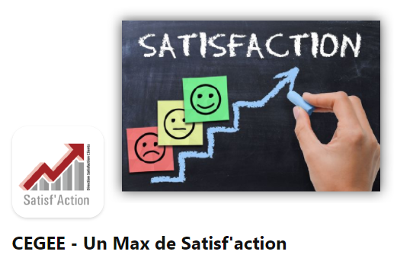
  Une question ?
L’équipe Qualité à votre écoute !
Elisabeth LUCK Directrice de la Satisfaction Clients elisabeth.luck@cegee.caisse-epargne.fr
Dominique FRERING Chargé d’études Qualité dominique.frering@cegee.caisse-epargne.fr
Stéphanie FRANKINET Chargée d’études Qualité stephanie.frankinet@cegee.caisse-epargne.f
Vincent HANSMAENNEL Chef de Projets Qualité vincent.hansmaennel@cegee.caisse-epargne.fr
Sur yammer en cliquant : ICI

